Slide 1
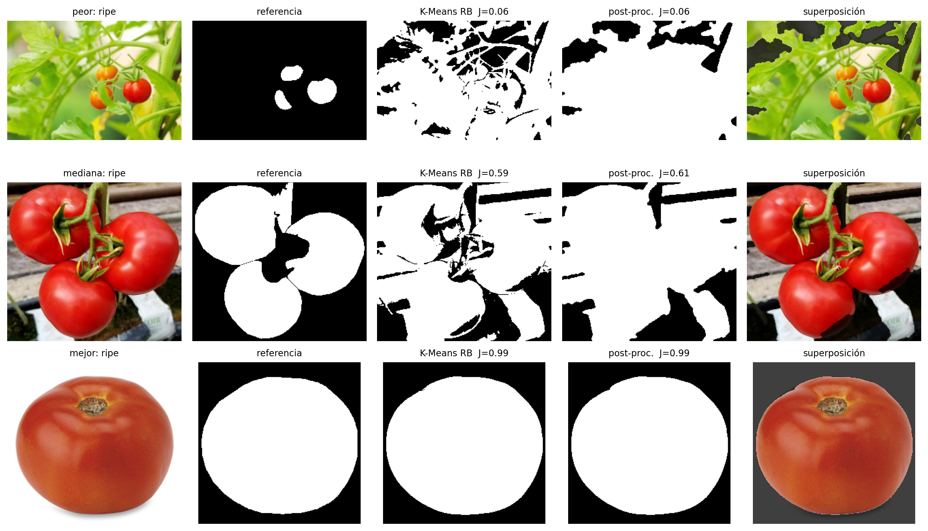
Proyecto 1
Segmentación y clasificación del estado de madurez de tomates
K-Means · Bayes con razón de verosimilitudes · SFS · PCA
INFO1185 Inteligencia Artificial · Septiembre 2026
Notes:
Presentar el problema en una frase: decidir maduro/inmaduro usando solo los píxeles que K-Means identifica como fruto.

Slide 2
1
Problema y objetivo
Decidir si un tomate está maduro o inmaduro a partir de una imagen RGB, usando únicamente los píxeles que un método no supervisado identifica como fruto.
Imagen RGB
K-Means k=2
7 combinaciones
Cluster fruto
+ post-proceso
Descriptores
de color
Análisis · SFS
· PCA
Bayes
ln Λ ≥ ln θ*
No supervisado
Supervisado
Preguntas
K-Means separa fruto y fondo por color; se evalúa con Jaccard contra la máscara anotada.
Clasificador bayesiano gaussiano sobre descriptores del fruto; umbral por Youden.
¿Qué canales segmentan mejor? ¿Qué variables distinguen la madurez? ¿Ayuda PCA? ¿Cuánto pesa la segmentación?
Notes:
Etapas: segmentación no supervisada, extracción de características, dos estrategias de selección, PCA y comparación final.

Slide 3
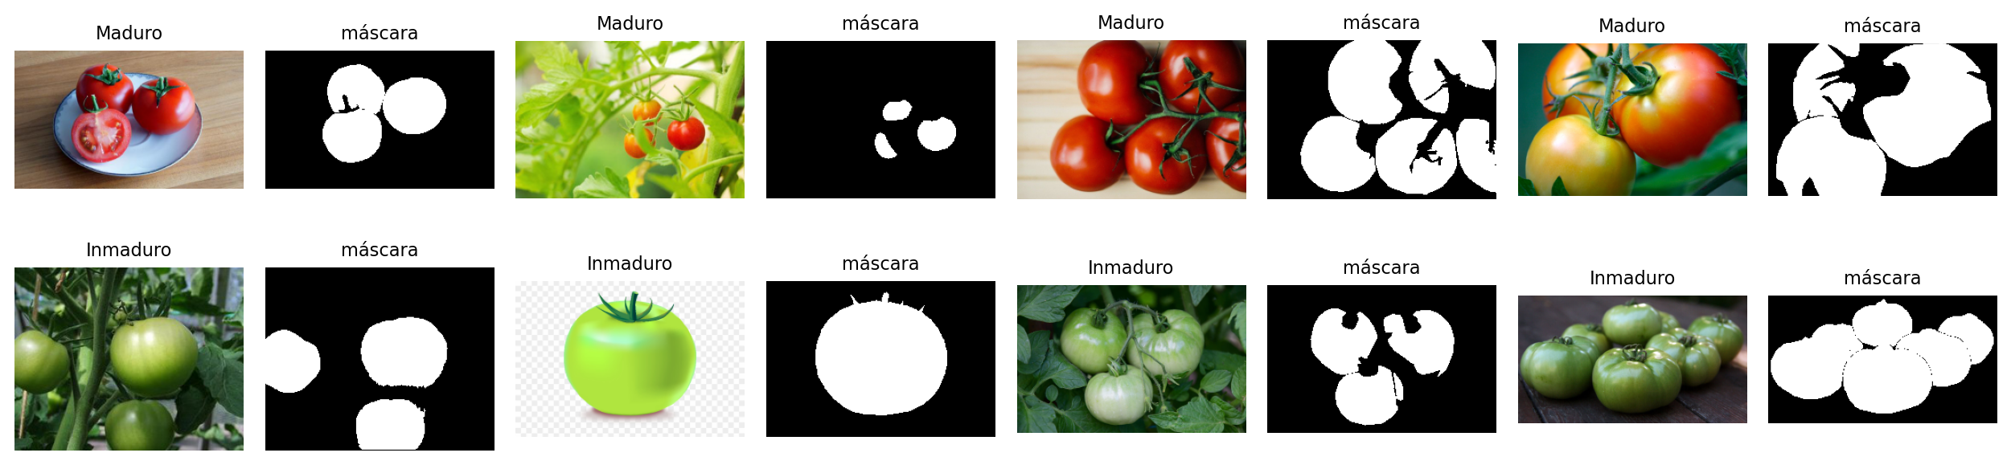
2
Descripción de los datos
60
2
36/12/12
≤ 256 px
imágenes útiles (31 maduras / 29 inmaduras)
duplicados exactos eliminados (MD5)
entrenamiento / validación / test
lado máximo tras reducir (anchos originales 250–7792)
Partición estratificada por imagen, semilla 20260913. Antes de particionar se detectaron y eliminaron dos pares de imágenes idénticas. Fondos simples (blanco) y complejos (follaje, platos, madera); varios frutos por imagen.
Notes:
Destacar el control de duplicados: sin él una misma imagen podía estar en entrenamiento y validación. Dos imágenes RGBA se convierten a RGB.

Slide 4
3
Metodología general y control de fuga
Decisión | Datos usados
Combinación de canales y post-procesado | Desarrollo (entrenamiento + validación)
Selección por análisis, SFS, estandarización, PCA | Solo entrenamiento
Umbral de la razón de verosimilitudes (Youden) | Validación, con el modelo de entrenamiento
Métricas finales (AUC, exactitud, sens., espec.) | Test: no interviene en decisiones
Análisis complementarios (máscara, robustez) | Test y 30 particiones; no cambian el sistema
Reproducible
Semilla 20260913 en partición, muestreo de píxeles, K-Means y validación cruzada. Parámetros en tomato/config.py.
Trazable
Las tablas y cifras del informe y de esta presentación se generan desde los resultados del código.
Notes:
Regla: el test nunca participa en decisiones. El umbral se aplica al mismo modelo con el que se eligió en validación.

Slide 5
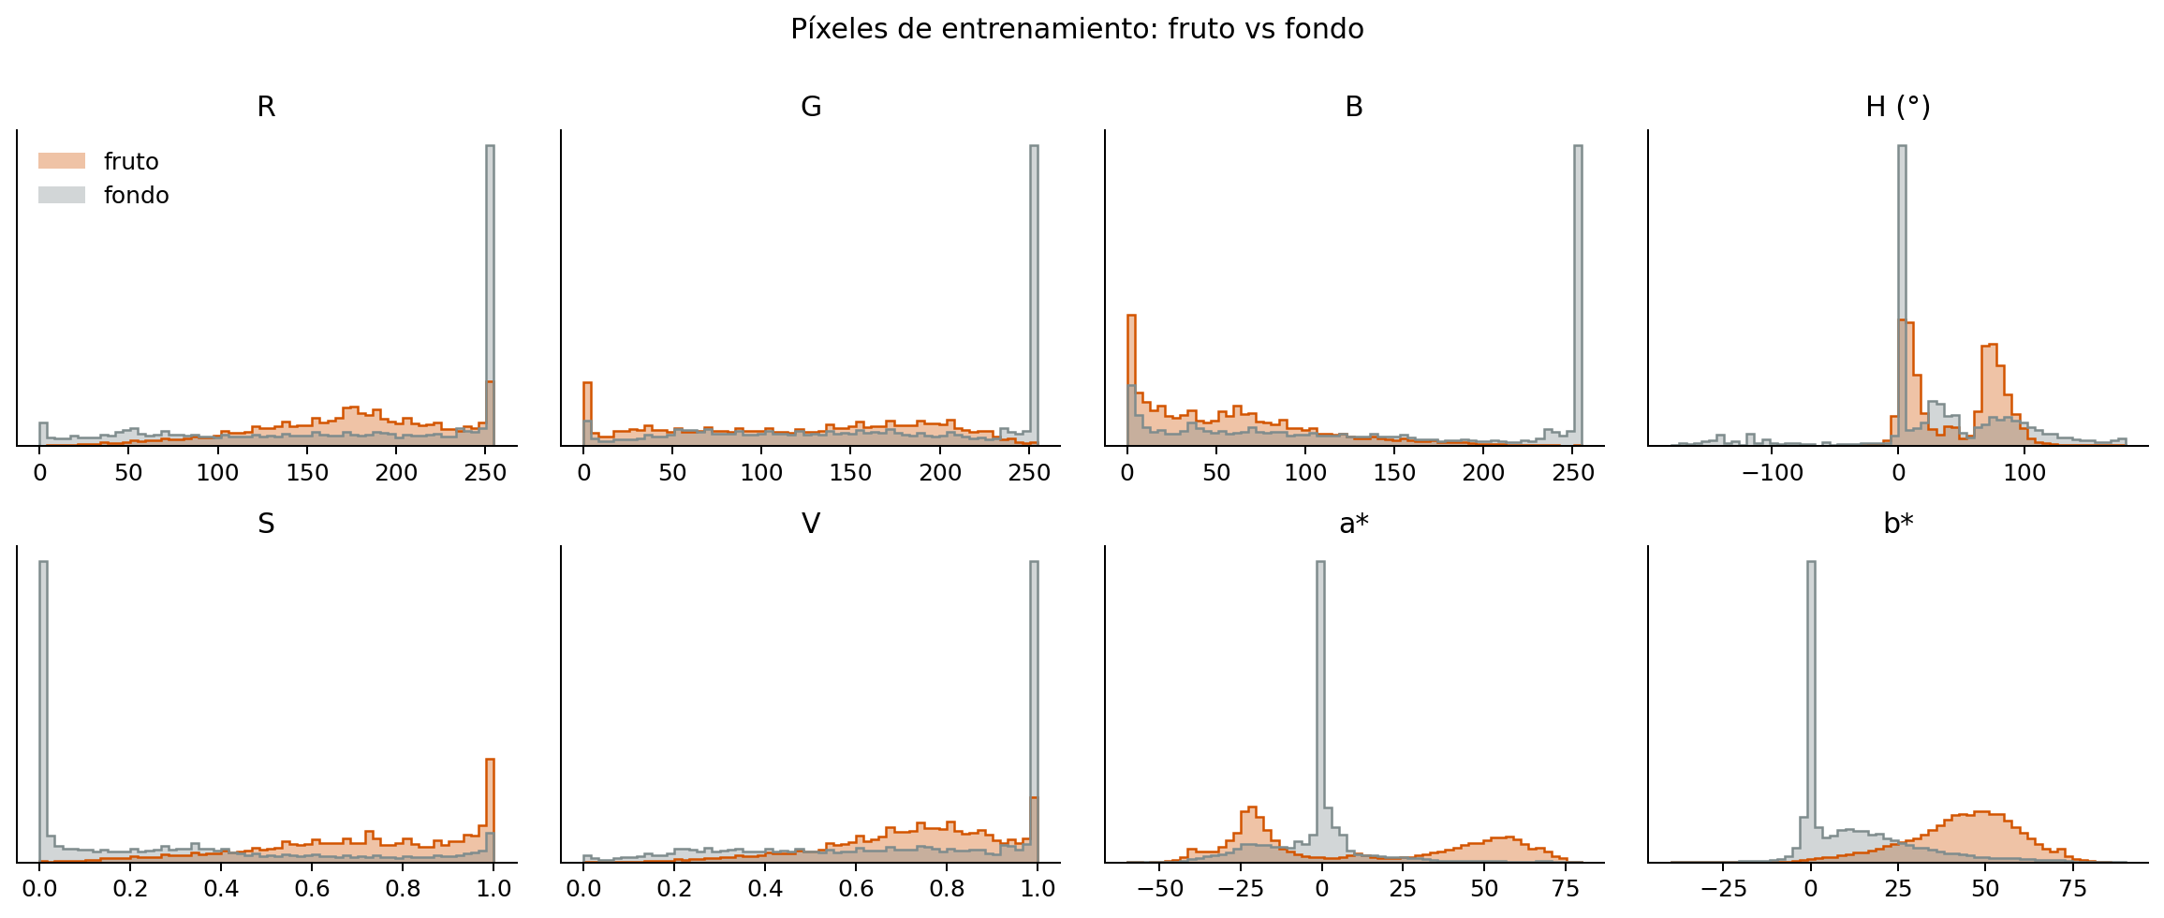
4
Análisis exploratorio: fruto vs fondo
Fruto: S alto, B bajo
Fondo muy variable
Tomate verde ≈ follaje
Notes:
Este análisis explica por qué R y B aparecen en las mejores combinaciones de K-Means.

Slide 6
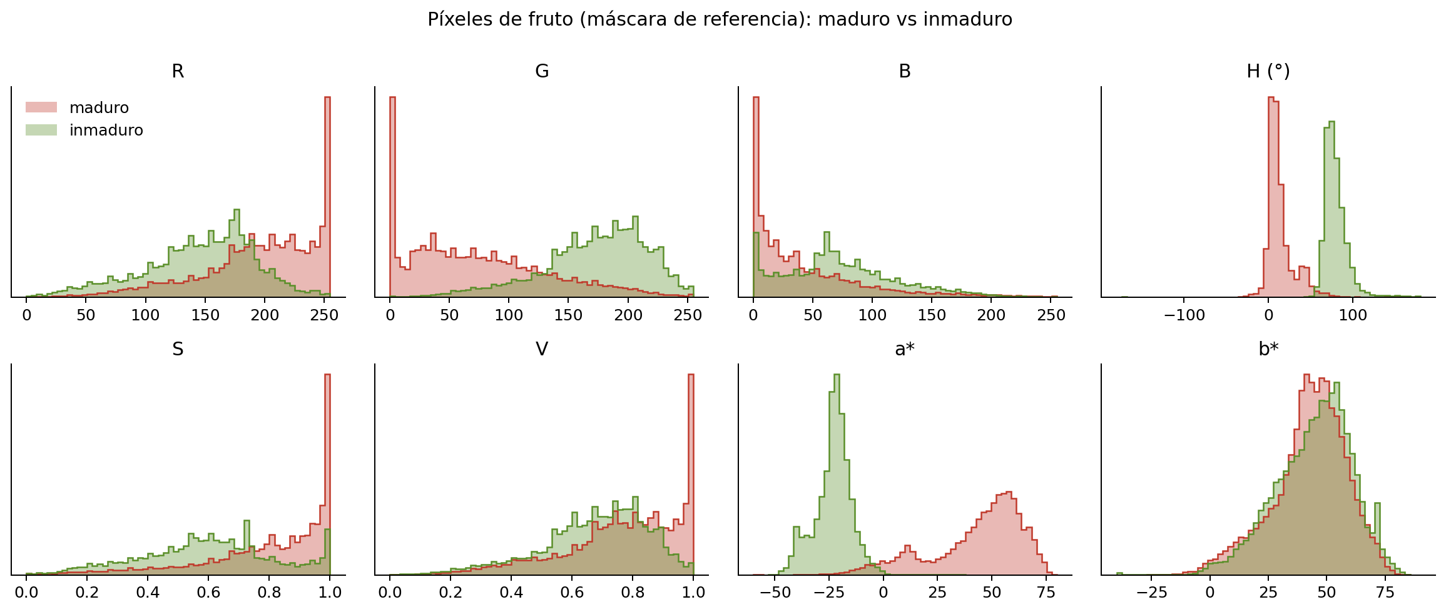
5
Análisis exploratorio: maduro vs inmaduro
H y a* separan las clases; R sube y G baja
H circular: media de 5° y 355° ≠ 180°
Notes:
La media circular del tono es clave: la media aritmética produce tonos espurios en tomates rojos (ver ablación).

Slide 7
6
Segmentación con K-Means
Clusters | k = 2 (fruto / fondo), un modelo por imagen y combinación
Inicialización | k-means++, 10 reinicios (menor inercia)
Convergencia | Δ centroides < 1e-4 o 300 iteraciones (máx. observado: 47)
Semilla | 20260913; ajuste con 12.000 píxeles, asignación de todos
Cluster fruto | puntaje de objeto: brillo, saturación, compacidad, centralidad, área, borde
Canales | Puntaje | Mín. borde | Máx. sat. | Oráculo
R | 0.528 | 0.497 | 0.416 | 0.541
G | 0.511 | 0.473 | 0.478 | 0.544
B | 0.543 | 0.472 | 0.545 | 0.559
RG | 0.557 | 0.550 | 0.477 | 0.575
RB | 0.568 | 0.552 | 0.494 | 0.578
GB | 0.538 | 0.496 | 0.516 | 0.565
RGB | 0.553 | 0.535 | 0.499 | 0.575
La máscara de referencia solo se usa para calcular J = |A∩B| / |A∪B|.
Jaccard medio en desarrollo según la regla para elegir el cluster fruto. El puntaje de objeto es la mejor regla y queda cerca del oráculo: el límite es K-Means, no la regla.
Notes:
El oráculo elige el cluster con mayor Jaccard: es la cota superior con esos clusters. Los pesos del puntaje son heurísticos (limitación).

Slide 8
7
Comparación de las siete combinaciones (Jaccard)
RB
mejor combinación (J = 0.568)
0.606
con post-procesado morfológico
Diferencia mejor–peor (G): 0.057, frente a DE entre imágenes ≈ 0.28: ranking débil. R separa rojo de verde; B separa objetos saturados de fondos claros. Test: J = 0.460 (máscara final con post-proceso: 0.458).
Notes:
El eje empieza en 0.40 para ver diferencias; son pequeñas. G solo es la peor porque el tomate verde y el follaje tienen G parecido.

Slide 9
8
Ejemplos de segmentación (RB)
Fallo típico
Fondo bimodal o follaje brillante: los dos clusters separan dos fondos y el tomate queda repartido.
Post-procesado
Apertura + cierre (elipse 5×5), relleno de huecos y eliminación de componentes < 1 %. Mejora las 7 combinaciones.
Notes:
Filas: peor, mediana y mejor imagen de desarrollo. Mostrar que Jaccard alto requiere fondos simples.

Slide 10
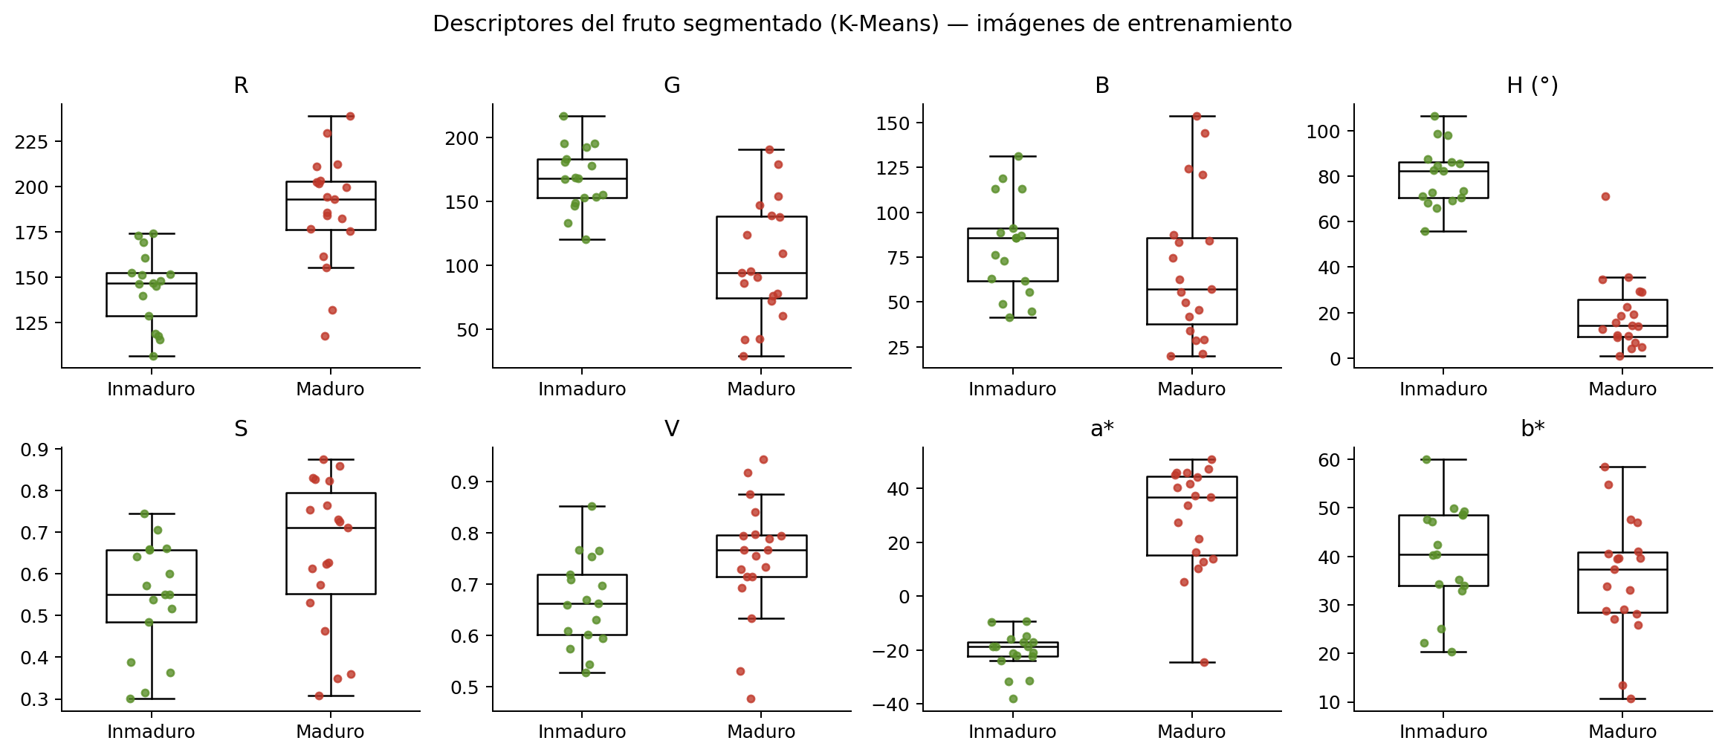
9
Características extraídas del fruto segmentado
Descriptor | Justificación
R̄, Ḡ, B̄ | Mínimo exigido; la madurez pasa energía de G a R
H̄ (circular) | Cromaticidad independiente del brillo; media circular
S̄, V̄ | Saturación y brillo; separan color de iluminación
ā* | Eje verde↔rojo CIELAB: índice clásico de madurez
b̄* | Eje azul↔amarillo, variable de control
Promedios calculados solo con los píxeles de la máscara K-Means final (entrenamiento).
Notes:
Todas las características se calculan con la máscara estimada, no con la de referencia: se evalúa el sistema real.

Slide 11
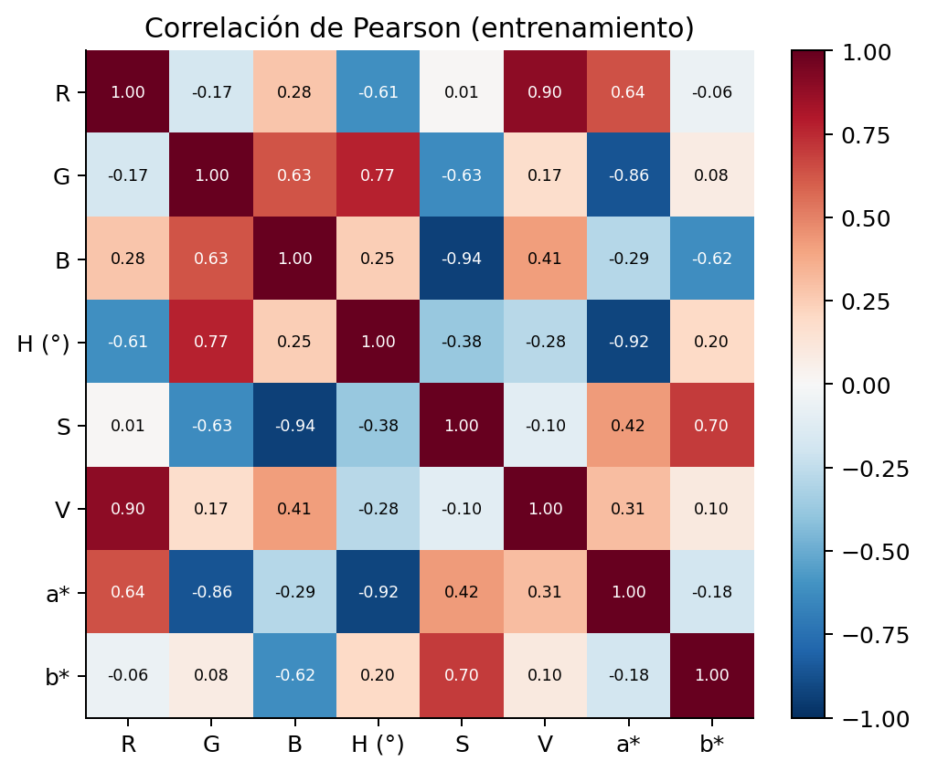
10
Selección basada en el análisis exploratorio
Descriptor | d de Cohen | AUC univ. | Elegida
H | -4.08 | 0.981 | sí
a* | 3.30 | 0.957 | no (|r|=0.92 con H)
G | -1.74 | 0.882 | sí
R | 1.66 | 0.895 | sí
V | 0.81 | 0.755 | no
S | 0.66 | 0.697 | no
b* | -0.37 | 0.619 | no
B | -0.34 | 0.635 | no
Regla: ordenar por |d| y aceptar si |r| ≤ 0.85 con las ya elegidas (máx. 3). Resultado: H, G, R.
Evita variables casi colineales: Bayes ingenuo contaría dos veces la misma evidencia.
Notes:
H es la más separable (maduro ≈ 20°, inmaduro ≈ 80°). a* es la segunda pero redundante con H. G y R aportan intensidad por canal.

Slide 12
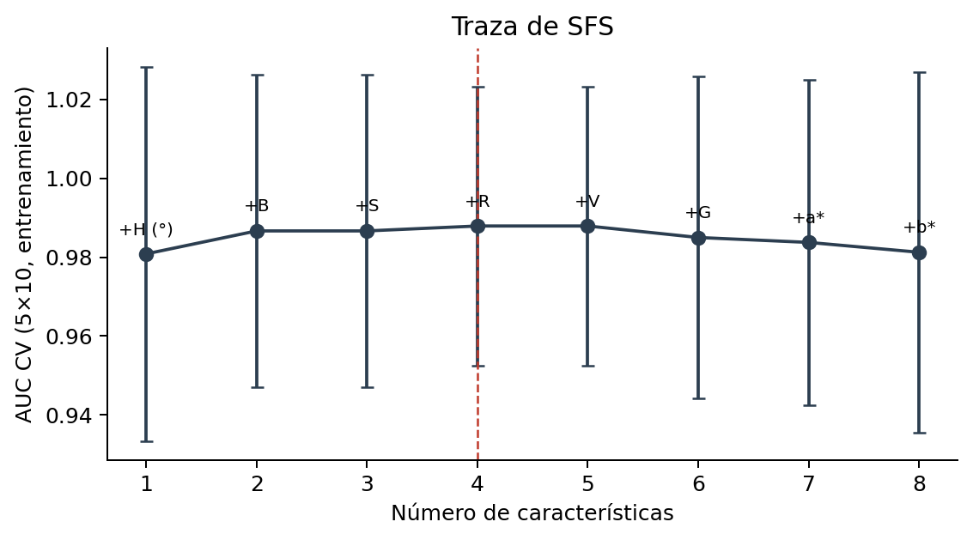
11
Selección mediante SFS
Seleccionadas
SFS: H, B, S, R
Análisis: H, G, R
¿Coinciden?
Sí en H (primera elegida) y R. SFS cambia G por B y S: optimiza el AUC conjunto, no la separación individual, y el criterio está saturado (AUC ≈ 0.98, DE ≈ 0.04). En 30 particiones SFS eligió 14 subconjuntos distintos; la regla de análisis repitió el suyo en 16.
Wrapper: se añade la variable que maximiza el AUC de validación cruzada 5×10 del mismo Bayes (solo entrenamiento). Se elige el prefijo más corto a ≤ 0.001 del mejor.
Notes:
Mensaje: SFS confirma que H es la variable principal, pero su elección posterior es inestable con 36 imágenes.

Slide 13
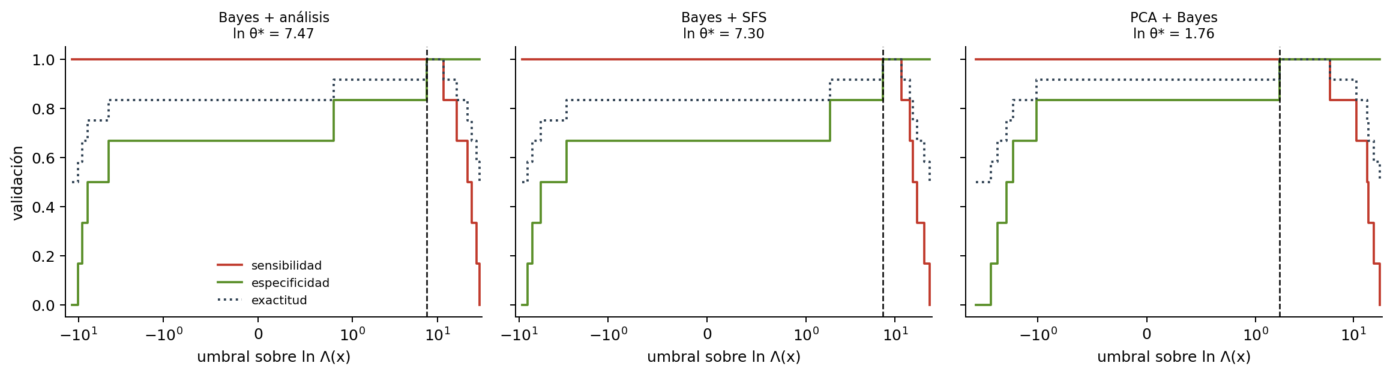
12
Clasificador bayesiano y razón de verosimilitudes
Regla de decisión
Relación con Bayes
ln Λ(x) = ln p(x|maduro) − ln p(x|inmaduro) ≥ ln θ → maduro
p(x|ω) = Π N(xⱼ; μ, σ²) (gaussiano ingenuo, MV en entrenamiento)
Mínimo error: θ = P(inmaduro)/P(maduro). Variar θ recorre la ROC. Con costos, θ incorpora C₁₀ y C₀₁.
Notes:
La salida del modelo es un log-cociente de verosimilitudes sin priors; el prior y los costos quedan en el umbral.

Slide 14
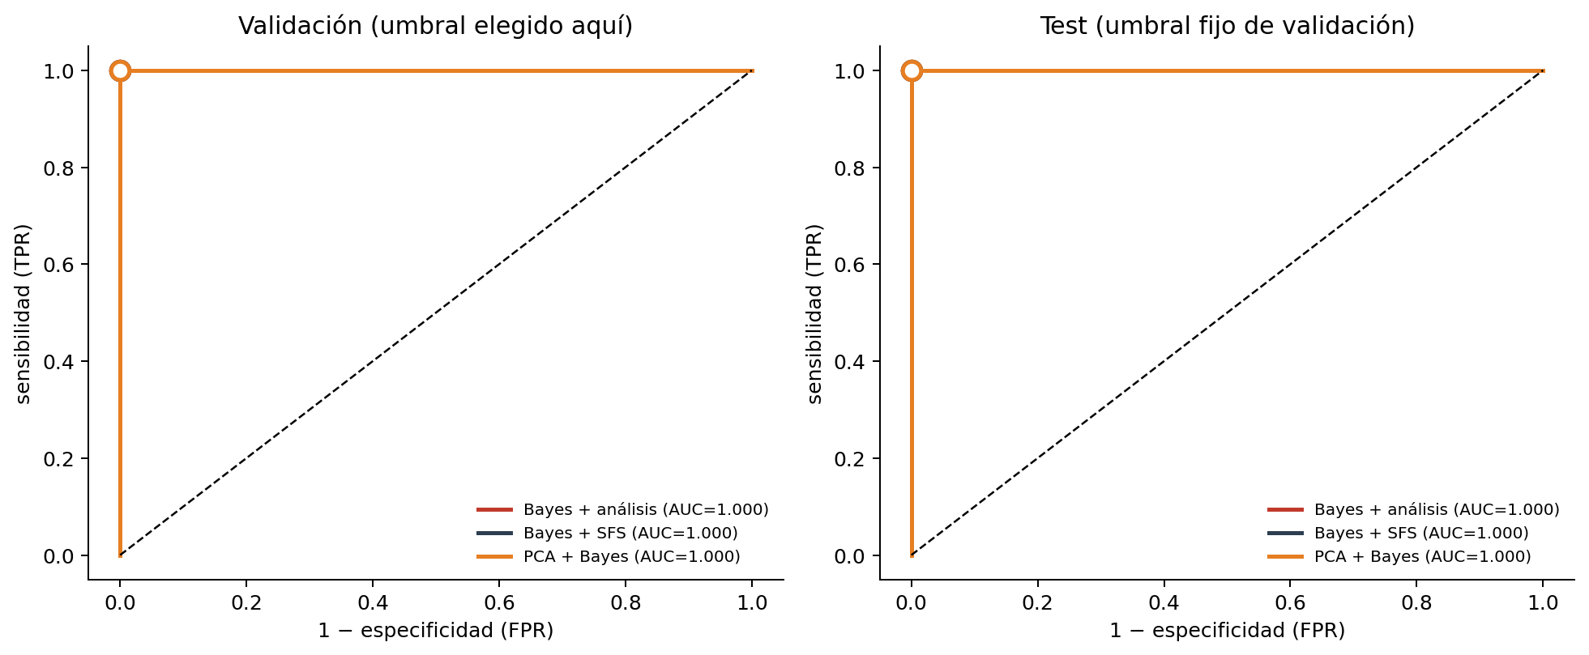
13
Punto de operación y evaluación
Estrategia | Entradas | ln θ* | AUC val | AUC test | Exact. | Sens. | Espec.
Bayes + análisis | H, G, R | 7.47 | 1.000 | 1.000 | 1.000 | 1.000 | 1.000
Bayes + SFS | H, B, S, R | 7.30 | 1.000 | 1.000 | 1.000 | 1.000 | 1.000
PCA + Bayes | PC1, PC2, PC3 | 1.76 | 1.000 | 1.000 | 1.000 | 1.000 | 1.000
Criterio: índice de Youden en validación
J = sens + espec − 1. Sin costos definidos y clases balanceadas: ambos errores pesan igual. Umbral = punto medio entre puntuaciones; empates → centro.
Test de 12 imágenes sin errores: compatible con exactitud real ≥ 0.74 (Clopper–Pearson 95 %). No permite ordenar las estrategias.
Notes:
Los tres umbrales quedan sobre ln θ = 0: con θ = 1 habría un falso positivo en validación. Es la sobreconfianza de Bayes ingenuo.

Slide 15
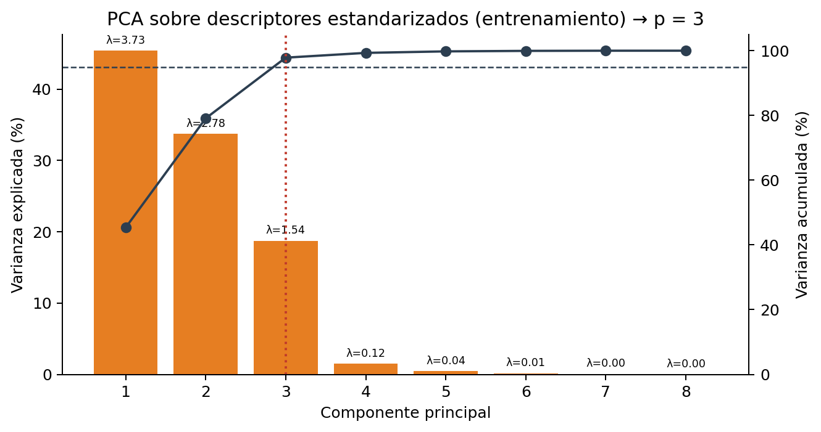
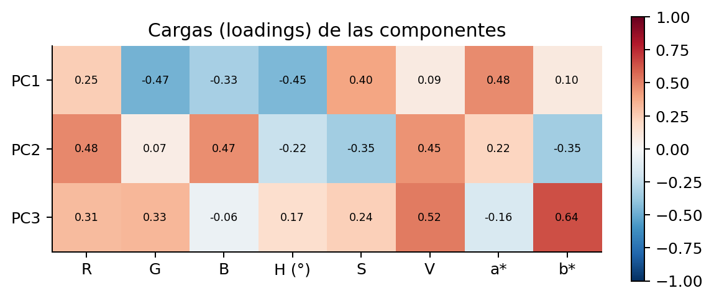
14
PCA y número de componentes
PC | λ | Var. % | Acum. %
PC1 | 3.73 | 45.4 | 45.4
PC2 | 2.78 | 33.7 | 79.1
PC3 | 1.54 | 18.7 | 97.9
PC4 | 0.12 | 1.5 | 99.3
PC5 | 0.04 | 0.5 | 99.8
p = 3 (97.9 %)
Menor p con ≥ 95 % de varianza; coincide con el codo y con Kaiser (λ₄ ≪ 1). PCA en entrenamiento sobre 8 variables estandarizadas; Bayes sobre PC1–PC3.
Notes:
Solo PC1 está alineada con la madurez; PC2 y PC3 capturan brillo y amarillo, que dependen del fondo y la iluminación.

Slide 16
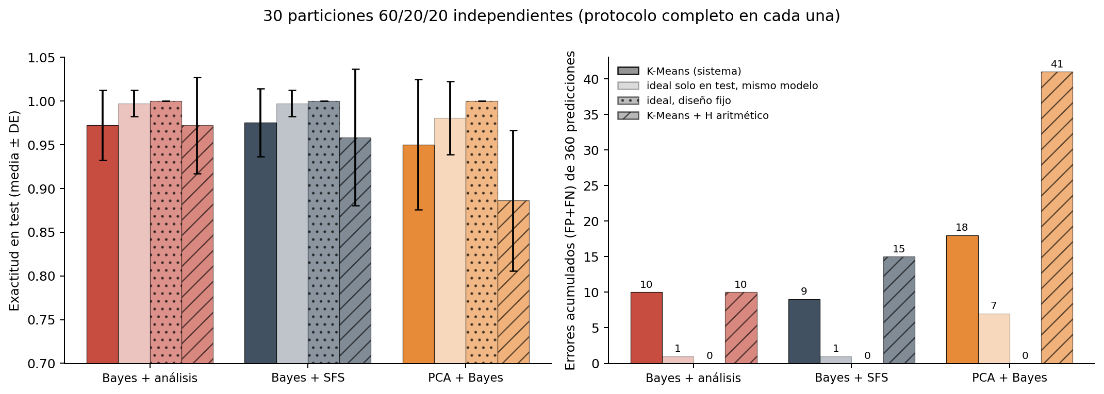
15
Comparación de los tres clasificadores
Partición principal: las tres empatan con AUC y exactitud 1.
SFS ≈ análisis: diferencia de pocos errores, dentro de la variabilidad.
PCA es consistentemente la peor: no usa la etiqueta y reintroduce B, V y b*.
Cada partición repite todo, incluida la segmentación (RB en 28, RG en 2).
Si se rehace la selección con máscaras ideales, SFS comete 12 errores: sobreajusta la selección.
0.975
0.972
0.950
Bayes + SFS (9 errores)
Bayes + análisis (10 errores)
PCA + Bayes (18 errores)
Exactitud media en test, 30 particiones, máscaras K-Means (360 predicciones).
Notes:
Mismas condiciones: mismas particiones, mismo umbral de Youden, mismas métricas. Cada partición elige también la combinación de canales y el post-procesado con su propio desarrollo. Las particiones comparten imágenes: miden estabilidad, no significancia.

Slide 17
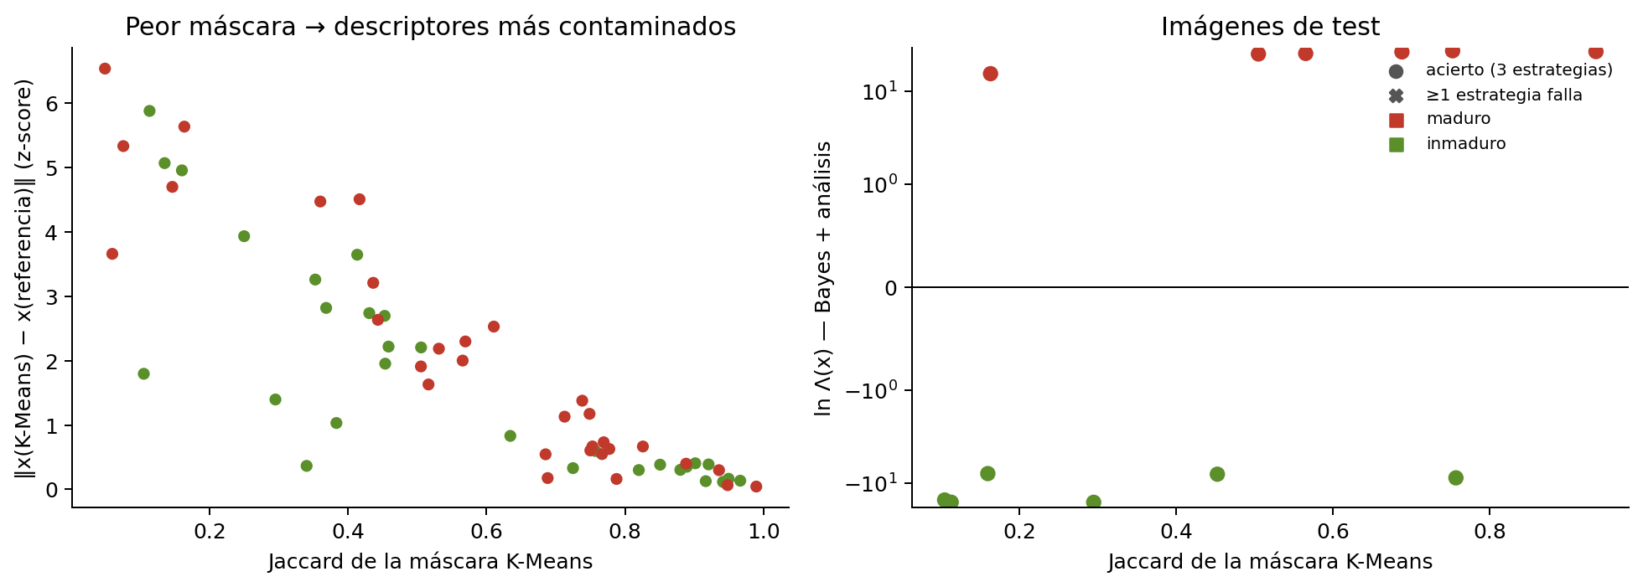
16
Análisis integrado: segmentación → clasificación
ρ = -0.88
Jaccard vs desplazamiento de descriptores
Peor máscara → descriptores más contaminados.
Solo cambiar la máscara del test (mismo modelo y umbral) corrige casi todos los errores.
Con la selección fija y máscara ideal: 0 errores. La segmentación es la causa dominante.
Sin media circular, PCA pierde exactitud.
Variante (errores) | Análisis | SFS | PCA
K-Means (sistema) | 10 | 9 | 18
Ideal solo en test, mismo modelo | 1 | 1 | 7
Ideal, diseño fijo (reentrena) | 0 | 0 | 0
Ideal, rediseño completo | 0 | 12 | 0
K-Means, H aritmético | 10 | 15 | 41
Errores acumulados en 30 particiones (360 predicciones por celda). Solo las dos primeras variantes ideales mantienen fija la selección.
Notes:
Ablación controlada: se cambia una sola cosa. Ideal solo en test mantiene variables, modelo y umbral. Diseño fijo mantiene variables y reajusta modelo y umbral. El rediseño completo no es controlado y no se usa para concluir.

Slide 18
17
Respuestas a las preguntas del proyecto
1. Mejor combinación
2. ¿Por qué?
3. Variables (EDA)
RB: J = 0.568 (0.606 con post-proceso).
R separa rojo/verde; B separa fruto saturado de fondos claros.
H circular y a* (|d| > 3), luego G y R.
4. SFS
5. Mejor estrategia
6. Punto de operación
H, B, S, R. Coincide en H y R con el análisis.
SFS ≈ análisis; análisis es más estable e interpretable.
Youden en validación: sin costos, clases balanceadas.
7. Componentes
8. ¿PCA mejora?
9. Segmentación
3 PCs: ≥ 95 % varianza (97.9 %), codo y Kaiser.
No: empata en el test principal y es la peor al repetir.
Causa dominante: con selección fija y máscara ideal, errores 10/9/18 → 0.
Notes:
Tener cada respuesta lista en menos de un minuto para la entrevista.

Slide 19
Conclusiones
Segmentación
Madurez = tono
K-Means k=2 con RB + post-proceso: J ≈ 0.606. Es el eslabón débil del sistema.
Con H como media circular, un Bayes con 3 variables clasifica casi perfectamente.
Selección
Limitaciones
Análisis ≈ SFS en desempeño; el análisis es más estable. PCA no aporta.
60 imágenes y test de 12: techo de desempeño. Pesos heurísticos del cluster, sin textura ni forma.
Notes:
Trabajo futuro: k>2 con varios clusters de fruto, textura y forma, Bayes con covarianza completa, más datos.

